Slide 1
Konformität
Lehrabend 21.03.2022
Onlineseminar Schiedsrichter Kreis Harburg Lennart Fahnenmüller, 23.11.2020

Slide 2
Agenda
Begriffsbestimmung
Praktische Anwendung auf das Schiedsrichterwesen
Relevanz von Konformität
Vorteile von Konformität
Videoanalyse

Slide 3
1. Begriffsbestimmung
Konformität/konform
„Übereinstimmung mit der Einstellung, dem Verhalten der anderen“ (Duden)
aus lat. „conformis“: gleichförmig, ähnlich
Nicht verwechseln!
gleich
identisch
unterschiedslos
Synonym: einheitlich
„Eine Einheit erkennen lassend“ (Duden)

Slide 4
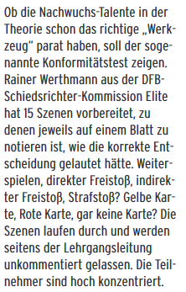
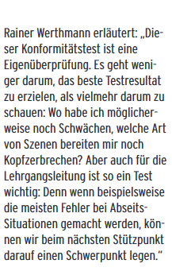
2. Praktische Anwendung auf das Schiedsrichterwesen
Auszug Schiedsrichterzeitung 1/2015
„Konformitätstests“ werden mehr und mehr auch im Amateurbereich angewandt
Konformität im Schiedsrichterwesen
verschiedene Persönlichkeiten, Spielverläufe und Situationen erfordern unterschiedliches Handeln, aber die Entscheidungen sollen gleichförmig sein und eine Einheit erkennen lassen
wir als Schiedsrichter bilden eine „Einheit“ an Entscheidungen über eine Saison

Slide 5
3. Relevanz von Konformität
Innerhalb des Spiels („klare Linie“)
vorbereiten (Tabellensituation, Fairnesstabelle, Eindruck vor dem Spiel…)
Ereignisse im Spiel annehmen (z.B. frühe „Notbremse“) und Konsequenzen erkennen
Innerhalb des Gespanns („reinwinken“)
klare Absprachen vor Spielbeginn (Pflicht vor jedem Spiel!)
Assistenten: ruhig „abwarten“, welche Linie der Schiedsrichter fährt (natürlich nicht bei Tor-/Seitenaus, Abseits, verdeckten Vergehen etc.)
von Schiedsrichter zu Schiedsrichter
keine zwei Spiele sind gleich – aber Entscheidungen müssen erwartbar und nachvollziehbar ausfallen
Pflichtkarten beachten!
Absteigende Wichtigkeit

Slide 6
4. Vorteile von Konformität
Entscheidungen…
sind einfacher zu treffen.
sind im Gespann einheitlich.
sind erwartbar.
Wenn ein klares Vergehen begangen wird, rechnen Spieler bereits mit der entsprechenden Konsequenz (z.B. „taktisches Foul“ → Verwarnung)
Gegenspieler haben weniger Anlass zu Protesten (z.B. Karte fordern)
werden besser akzeptiert.
Wer das Spiel über durchgängig „konform“ pfeift, wird auch bei einer kniffligen Szene nicht angegangen

Slide 7
5. Videoanalyse
Videoquelle: UEFA-Schulungssoftware: www.dutchreferee.com
Bitte nach jeder Szene nur die persönliche Strafe bewerten
Spontan antworten – die erste Assoziation ist oft die Beste
Nicht zu viele Annahmen treffen (z.B. „Wenn das jetzt ein entspanntes Spiel wäre in dem es um nichts geht könnte ich es bei einer Ermahnung belassen.“)
Manche Szenen sind bewusst im Grenzbereich – das gehört zum Fußball dazu und steht dem Schulungsthema nicht entgegen!

